Slide 1
#schönesWochenende#basel

Slide 2
Hier sind einige Vorschläge von Basel_schweiz Kommentier folgende Bilder!

Slide 3
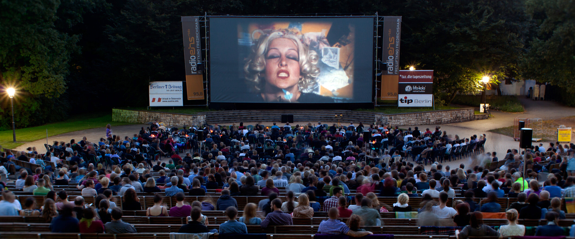
FREILUFTKINO
Man kann … / Es ist …

Slide 4
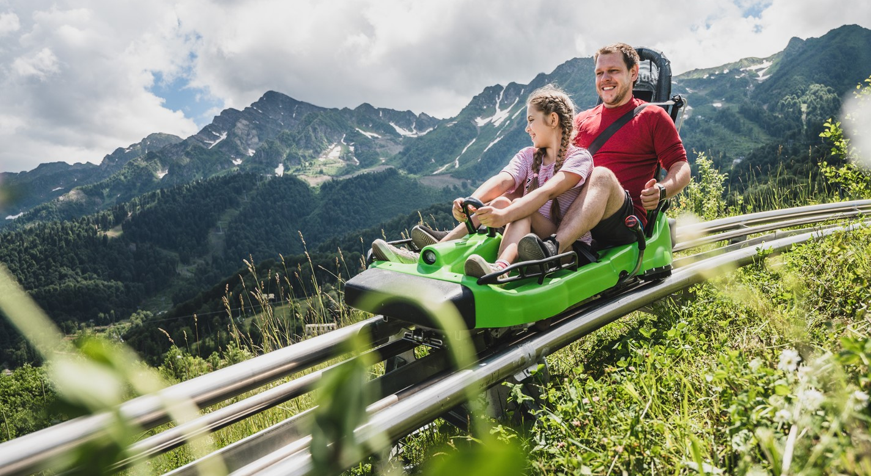
RODELBAHN
Man kann … / Es ist …

Slide 5
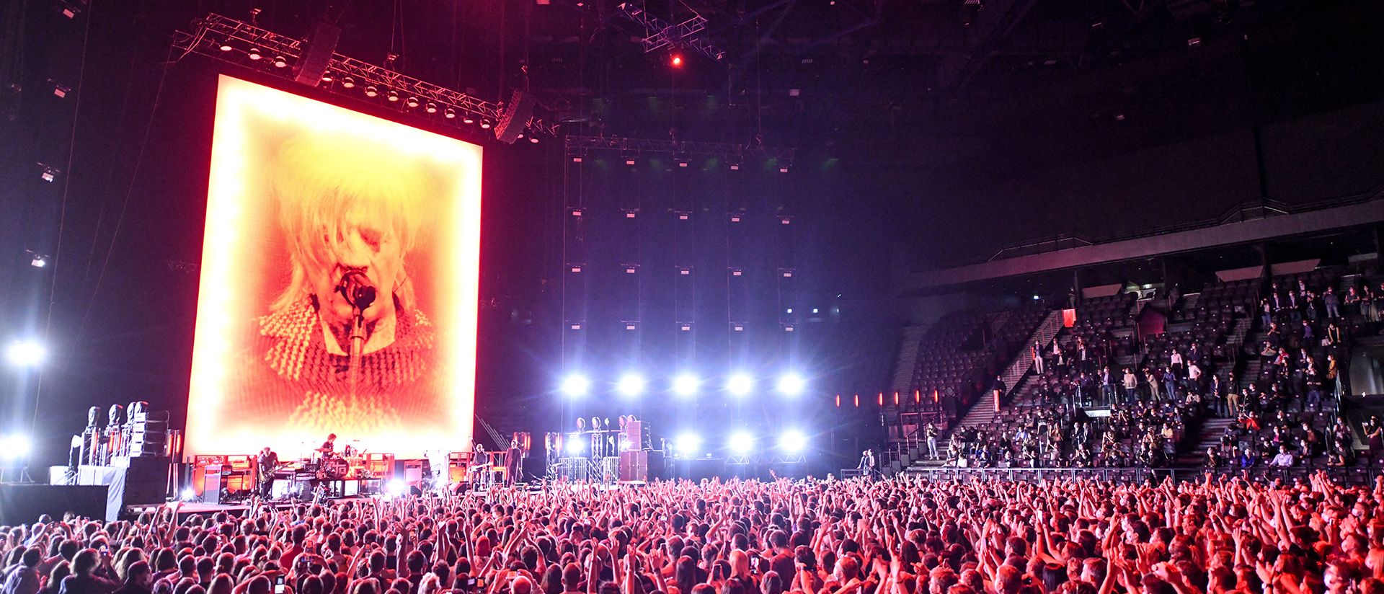
KONZERTHALLE
Man kann … / Es ist …

Slide 6
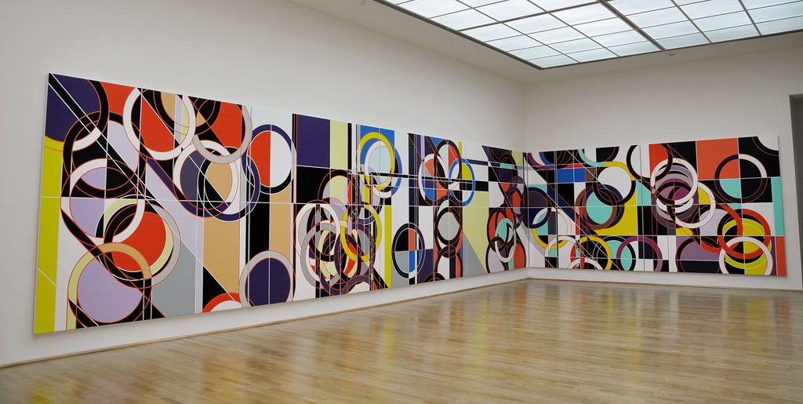
KUNSTHALLE
Man kann … / Es ist …

Slide 7
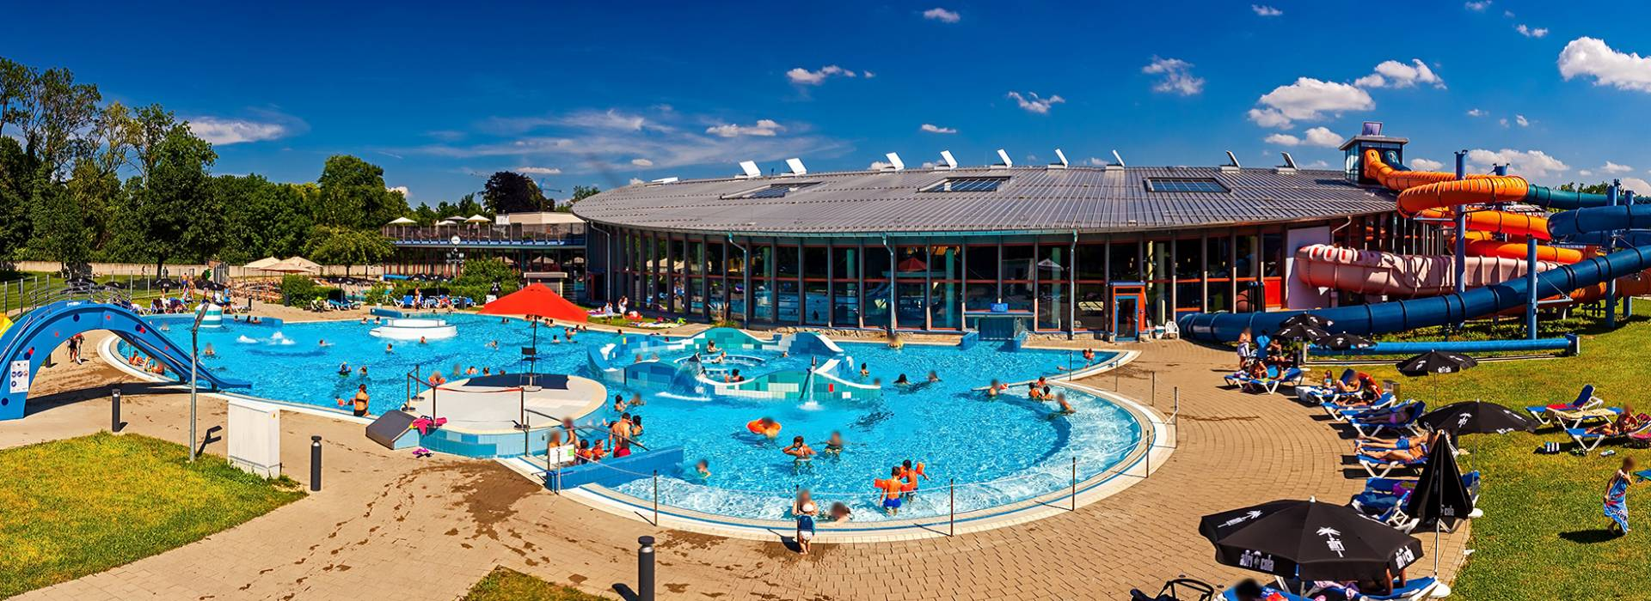
FREIBAD
Man kann … / Es ist …

Slide 8
# ??????????????????

Slide 9
(Übungsheft Seite 65)

Slide 10
basel_schweiz
#Freiluftkino
Wow, Filme sehen im Freien! Darf ich dort etwas essen und trinken?
Ja, klar!
 | Was kann man machen? | Was spricht dafür? | Was spricht dagegen?
#Freiluftkino

Slide 11
basel_schweiz
#Rodelbahn
Rodeln im Sommer ist echt klasse! Aber ist das nicht ein bisschen gefährlich?
Ach nein! Komm schon!
 | Was kann man machen? | Was spricht dafür? | Was spricht dagegen?
#Rodelbahn

Slide 12
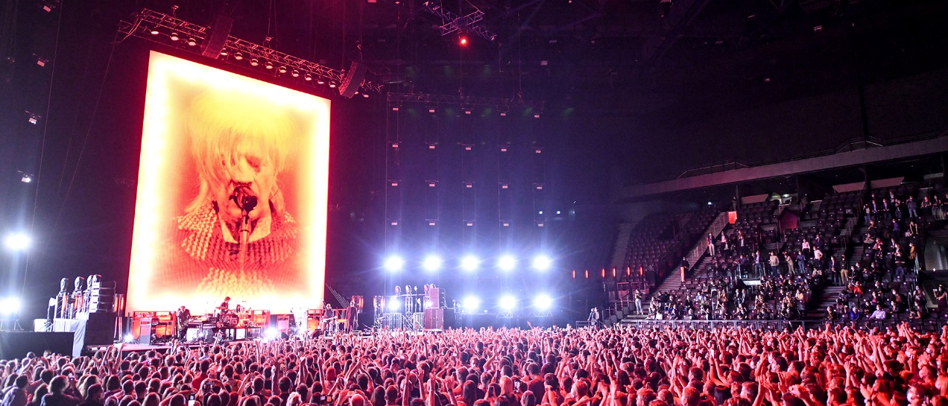
basel_schweiz
#Konzerthalle
Gehst du schon wieder auf ein Konzert?
Ja, weil ich Rockmusik mag, und das macht Spaß.
 | Was kann man machen? | Was spricht dafür? | Was spricht dagegen?
#Konzerthalle

Slide 13
basel_schweiz
#Kunsthalle
Ins Museum gehen, das ist teuer und langweilig!
Nein, das denkst du, weil du die sensationelle Kunsthalle nicht kennst. Und als Schüler darfst du dort gratis rein.
 | Was kann man machen? | Was spricht dafür? | Was spricht dagegen?
#Kunsthalle

Slide 14
basel_schweiz
#Freibad
Darf ich auch ohne Badehaube ins Freibad?
Ja, klar!
 | Was kann man machen? | Was spricht dafür? | Was spricht dagegen?
#Freibad

Slide 15
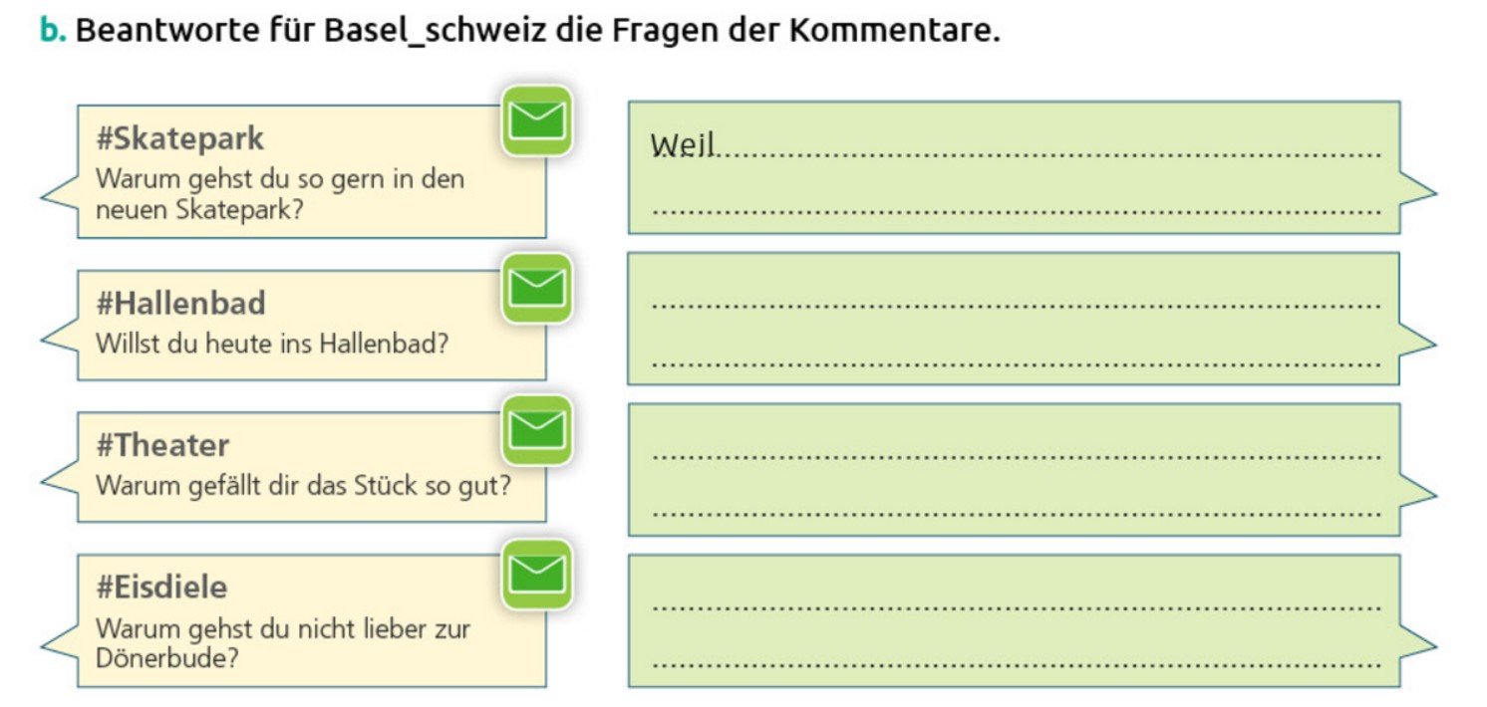

Slide 16
#schönesWochenende#basel
Im Freiluftkino darf ich …
Ich gehe ins Konzert, weil …
Als Schüler darf ich …
Ich darf …

